Slide 1
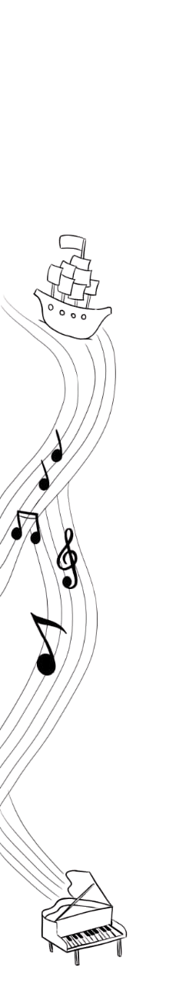


lenguaje · 1° básico
La pequeña Isidora

Slide 2
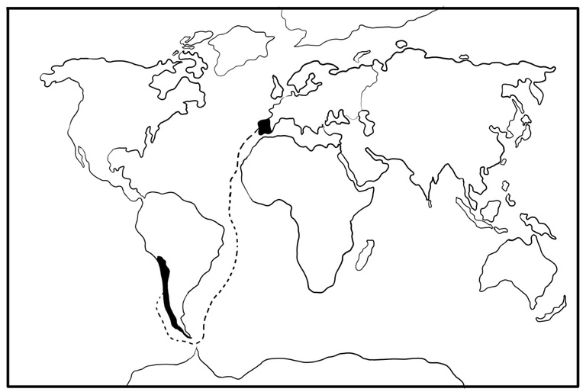

lenguaje · 1° básico
Este cuento que les voy a contar, no es mentira, es muy real
De una niña que vivió, muchos años atrás,
En un país muy lejano, pero tan lejano,
Que casi la vuelta al mundo deberíamos dar, si allí quisiéramos llegar.
España se llamaba el país, y en este mapa lo puedes encontrar

Slide 3
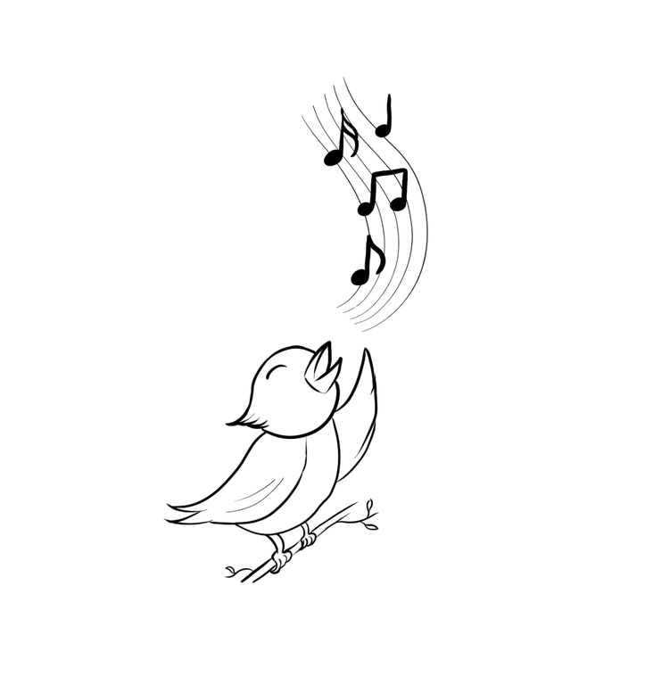

lenguaje · 1° básico
Y Isidora la niña, de la que vamos a hablar.
Ella era muy pequeñita, de hecho ¡era de su misma edad!
También era bajita y de gran curiosidad…
Lo que más llamaba su atención, era escuchar a los pajaritos cantar
Y a si misma se decía: “como un pajarito, yo quiero también cantar,
tan bonito como a ellos, quiero que a mi voz se le pueda escuchar”

Slide 4
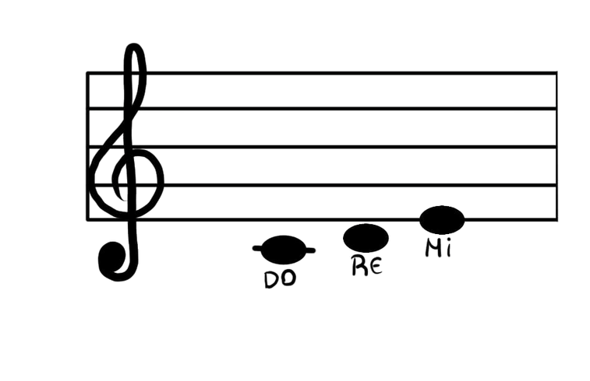
DO- RE- MI- FA
DO- RE- MI- FA
Son las notas musicales, que siempre ella repitiendo está
DO- RE- MI- FA
DO- RE- MI- FA
Su madre le decía: “Isidora, ya es hora de almorzar” y ella seguía cantando
DO- RE- MI- FA
DO- RE- MI- FA
Fa

Slide 5
¿a ver niñitos ustedes, lo pueden también cantar?
¡Qué lindo se escuchó!
Fa

Slide 6
lenguaje · 1° básico
Y nuestra pequeña Isidora, así como ustedes, cantando continuó
¿y les cuento algo? Cuando ella creció, sus propias canciones inventó
Y tan lindas le quedaron, que se recuerdan hasta el día de hoy
¿les gustará conocerlas?, pues será para otra ocasión
Porque por el día de hoy
Esta historia, terminó.
Fin

Slide 7
